Slide 1


Slide 2
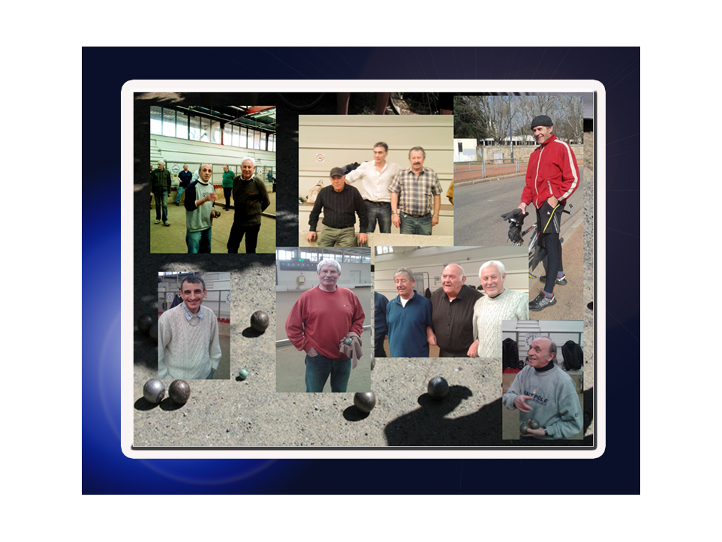
Fallait bien faire une sélection !!!

Slide 3


Slide 4
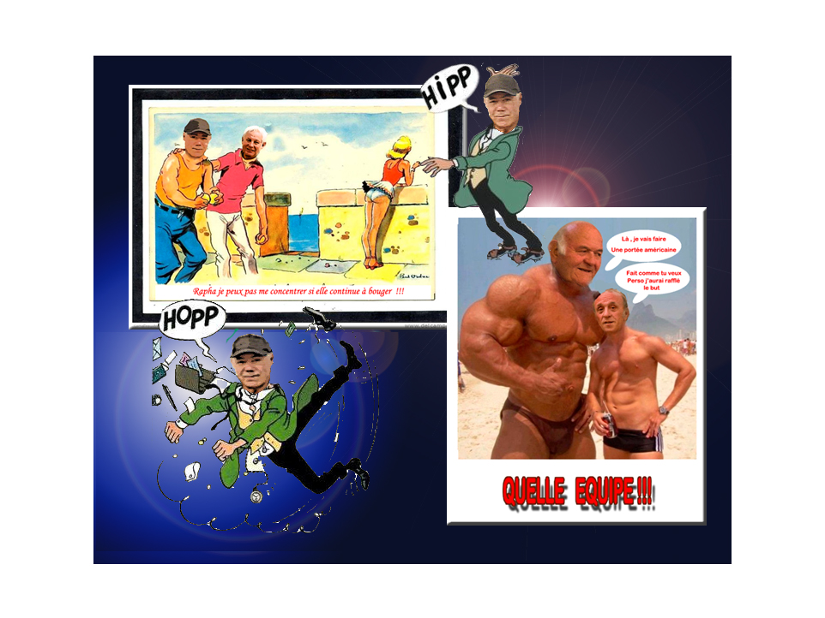

Slide 5
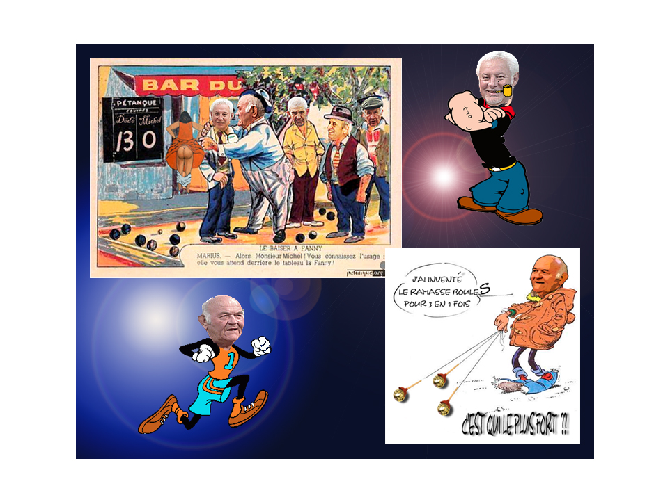

Slide 6


Slide 7


Slide 8
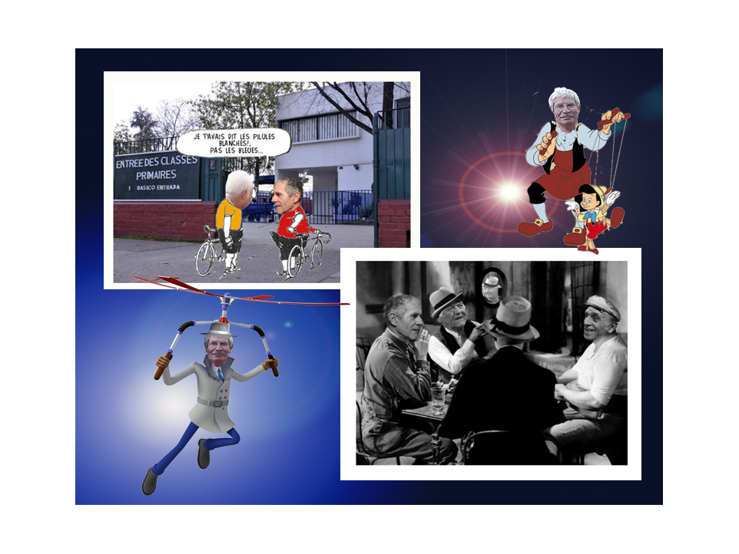

Slide 9
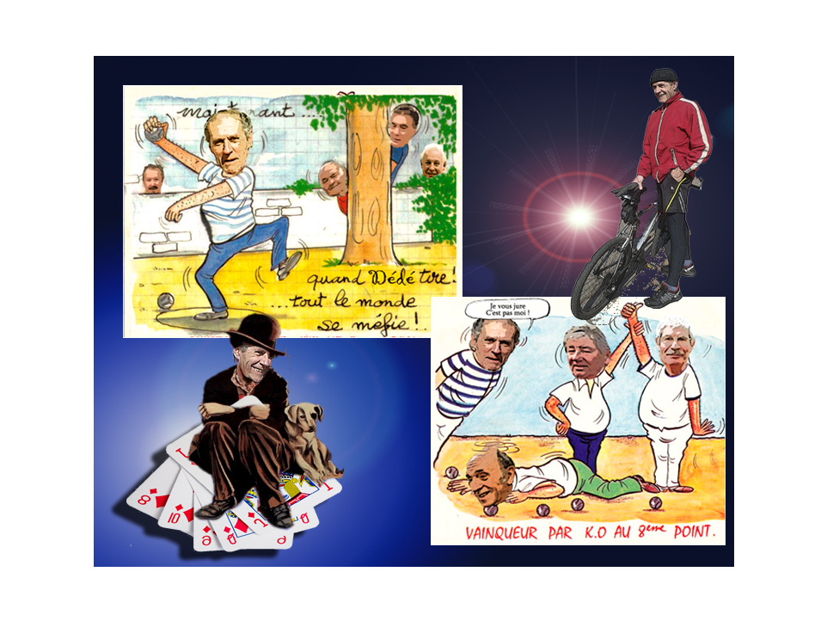

Slide 10


Slide 11


